Slide 1

“Nuestra recompensa se encuentra en el esfuerzo y no en el resultado. Un esfuerzo total es una victoria completa”
Mahatma Gandhi

Slide 2

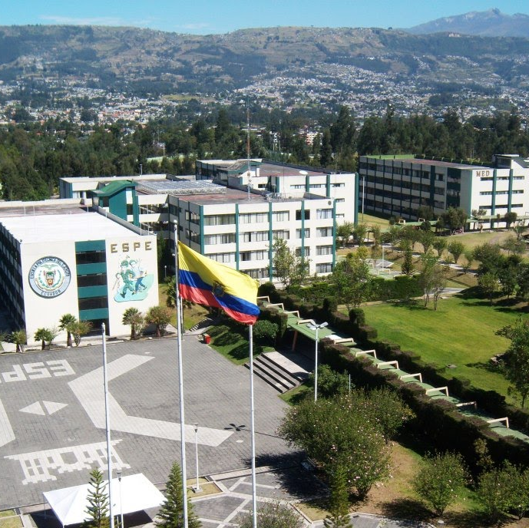
DEPARTAMENTO DE CIENCIAS ECONÓMICAS, ADMINISTRATIVAS Y DE COMERCIO
TRABAJO DE TITULACIÓN, PREVIO A LA OBTENCIÓN DEL TÍTULO DE INGENIERÍA EN FINANZAS Y AUDITORÍA, CPA
Tema: Persistencia de la innovación sobre el crecimiento de las pymes ecuatorianas, en el periodo 2009-2014
DIRECTOR: ING. CPA. SIMBAÑA T., LUIS E., Ph.D

Slide 3


ÍNDICE
INTRODUCCIÓN
Antecedentes
Justificación
Tejido empresarial
3
RESULTADOS EMPÍRICOS
Análisis univariante
Evolución de variables
Análisis multivariable
Hipótesis de estudio
1
REVISIÓN DE LA LITERATURA
Conceptos
Teorías
Persistencia de la innovación
Variables utilizadas
4
CONCLUSIONES Y RECOMENDACIONES
Conclusiones
Recomendaciones
Aportes
Limitaciones
Futuras líneas de investigación
2
METODOLOGÍA
Datos y muestra
Definición y medida de las variables
Estrategia de estimación
Modelo
Notes:
2. Las empresas que invierten en I+D y actividades relacionadas a la innovación, poseen una mejor infraestructura para introducir avances tecnológicos, y generar una mayor productividad laboral, que aquellas que no lo hacen. Sin embargo, uno de los aspectos que no permite que las empresas desarrollen sus habilidades innovadoras y aprovechen los avances tecnológicos, es la carencia de recursos económicos, que es uno de los factores que adolecen las actividades de investigación y desarrollo (I+D).

Slide 4

OBJETIVO
ANTECEDENTES
JUSTIFICACIÓN
La innovación y avances tecnológicos han permitido desarrollar la competitividad y el crecimiento económico.
Las investigaciones sobre persistencia de la innovación se enfocan a países desarrollados
.
Determinar la persistencia de la innovación sobre el crecimiento de las pymes ecuatorianas, utilizando variables explicativas con características empresariales y de innovación
En las empresas existen factores determinantes (innovación, gastos I+D, productividad) que generan un crecimiento sostenido
Los hallazgos pueden diferir a los resultados de países con economías en transición
Resaltando que la inversión en I+D poseen una mejor infraestructura y generan una mayor productividad laboral
Establecer políticas públicas enfocadas a la inversión en I+D, alineadas al ámbito económico correspondiente de cada país
Notes:
2. Las empresas que invierten en I+D y actividades relacionadas a la innovación, poseen una mejor infraestructura para introducir avances tecnológicos, y generar una mayor productividad laboral, que aquellas que no lo hacen. Sin embargo, uno de los aspectos que no permite que las empresas desarrollen sus habilidades innovadoras y aprovechen los avances tecnológicos, es la carencia de recursos económicos, que es uno de los factores que adolecen las actividades de investigación y desarrollo (I+D).

Slide 5

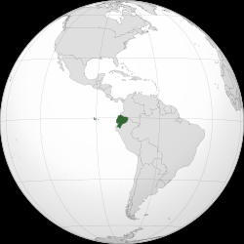
INTRODUCCIÓN
METODOLOGÍA
Tejido empresarial
INTRODUCCIÓN
44%
pymes
CAPÍTULO I
CAPÍTULO II
CAPÍTULO III
Superintendencia de Compañías (2014)
CAPÍTULO IV
Pequeñas y medianas empresas
Variables | Micro empresa | Pequeña empresa | Mediana Empresa | Grandes empresas
Personal ocupado | De 1-9 | De 10-49 | De 50-199 | ≥ 200
Valor bruto de ventas anuales | ≤ 100.000 | 100.001-1.000.000 | 1.000.001-5.000.000 | > 5.000.000
Monto de activos | Hasta US$ 100.000 | De US$ 100.001 hasta US$ 750.000 | De US$ 750.001 hasta US$ 3.999.999 | ≥ 4.000.000
CARACTERÍSTICAS
79%
COMUNIDAD ANDINA DE NACIONES (CAN)
Heterogeneidad
  Mercado
  Talento humano
  Tecnología
95%
44%
Columna vertebral de las economías nacionales
Agentes de reactivación económica
CAPEIPI
Superintendencia de Compañías (2010)

Slide 6


REVISIÓN DE LA LITERATURA
Principales conceptos
INTRODUCCIÓN
Crecimiento empresarial
Proceso de adaptación a los cambios del entorno, el cual es impulsado por los directivos de la empresa, a fin de obtener una competitividad
CAPÍTULO I
CAPÍTULO II
CAPÍTULO III
Proceso sistemático, donde participan distintas áreas del conocimiento, permitiendo realizar mejoras empresariales sobre la base de ideas creativas y transformadoras
CAPÍTULO IV
Innovación
Proceso relacionado a la acumulación de conocimientos de innovación, los cuales permiten que la empresa aumente la probabilidad de ingresar innovaciones en periodos posteriores
Persistencia de la innovación
Notes:
Entre los principales conceptos utilizados en la investigacion esta: el…

Slide 7
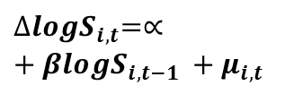
REVISIÓN DE LA LITERATURA
Ley de Gibrat
INTRODUCCIÓN
Desarrolla un modelo teórico que mide la relación entre el crecimiento de la empresa y su tamaño inicial.
ECUACIÓN
CAPÍTULO I
${∆logS}_{i,t}=∝+{βlogS}_{i,t−1 }+μ_{i,t }$
CAPÍTULO II
GIBRAT (1931)
CAPÍTULO III
Todas las empresas tienen la misma probabilidad de crecer independientemente de su tamaño
Crecimiento empresarial es estimado en relación al tamaño inicial
CAPÍTULO IV
El crecimiento de la empresa ocurre al azar.
RELACIONES
𝜷=𝟎
Se cumple la ley, independencia del tamaño
𝜷<𝟎
Las de menor tamaño crecen más
𝜷>𝟎
Mayor tamaño crecen más
Notes:
A partir de los años 90, se ha desarrollado un conjunto de teorías y corrientes que han posibilitado definir diferentes metodologías con el propósito de medir el crecimiento de las empresas y mejorar los procedimientos de estimación.

Slide 8

REVISIÓN DE LA LITERATURA
Teoría basada en los recursos (RBV)
INTRODUCCIÓN
Desarrollar de manera eficiente y eficaz los recursos que están a disposición de la empresa, crea una ventaja competitiva sostenible
CAPÍTULO I
WERNERFELT (1984)
CAPÍTULO II
Implementar diferentes estrategias en los recursos, permitirá crear valor y una diferenciación en la competencia del mercado
CAPÍTULO III
CAPÍTULO IV
Obtener nuevas oportunidades de negocio relacionadas con los recursos de la empresa, genera un crecimiento y un valor agregado
Teoría del crecimiento
Penrose (1959)
Los recursos de la empresa deben ser combinados simultáneamente, a fin de que sean difíciles de imitar por la competencia
La empresa es un conjunto de recursos, los cuales son utilizados para desarrollar productos, procesos, servicios y estrategias
Notes:
1. Penrose (1959) la capacidad de una empresa para generar rentabilidad está determinada en gran medida por los recursos y capacidades únicas que esta posee.
2. La teoría basada en los recursos, la cual es considerada importante para explicar cómo las organizaciones consiguen ventajas competitivas sustentables, a través de la generación y administración de recursos, los cuales contribuyen al aumento del crecimiento empresarial.
3. Habilidad de los directivos para identificar oportunidades ,

Slide 9



REVISIÓN DE LA LITERATURA
Medidas de crecimiento
INTRODUCCIÓN
MEDIDAS
Sustentan en 15 estudios relacionados al crecimiento empresarial
CAPÍTULO I
CAPÍTULO II
41 %
Indicador más utilizado por directivos
Representa beneficios
Fácil obtención
Ventas
CAPÍTULO III
CAPÍTULO IV
37 %
Empleo
-Refleja complejidad organizacional
-Necesidad de recursos
Utilidades
Valor agregado
22 %
Activos
Valor de mercado
Facturación
Notes:
Ardishvili et al. (1998) proporcionan un análisis en profundidad de la literatura académica que muestra una lista de los indicadores más utilizados en la medición del crecimiento, de los cuales resaltan algunos como el valor de mercado, el número de empleados, las ventas, el valor de la producción o el valor añadido. Sin embargo, existe un gran consenso en señalar las ventas como uno de los indicadores más adecuados para este fin, fundamentalmente porque es el indicador más utilizado por los directivos en las empresas y por que normalmente precede y explica a otros.
Los estudios empíricos sobre las medidas utilizadas en el crecimiento empresarial, han generado una base teórica, en la que el crecimiento se ha conceptualizado y medido de diversas maneras. Del mismo modo, Penrose (1959) argumenta que no existe un determinado indicador para medir al crecimiento, que no esté sujeto a objeciones conceptuales.

Slide 10
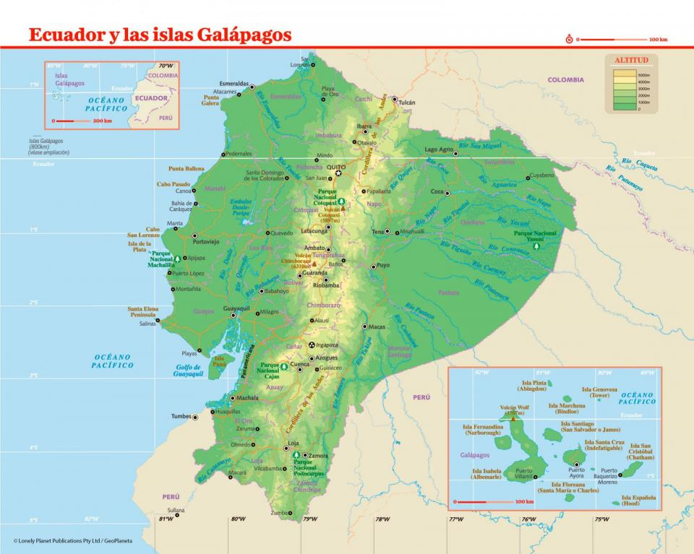
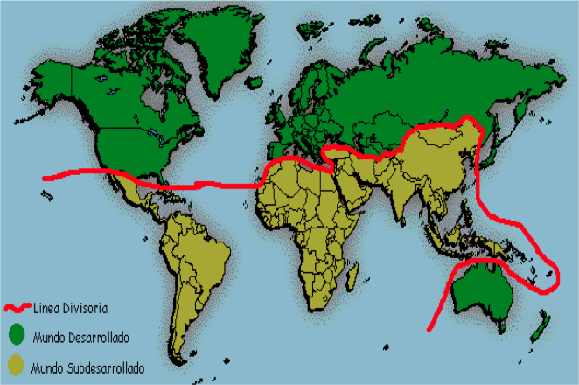
REVISIÓN DE LA LITERATURA
INTRODUCCIÓN
PERSISTENCIA DE LA INNOVACION
ORIGINA
Persistencia es fuerte y significativa en PAISES DESARROLLADOS
“EFECTO DE COMPORTAMIENTO CAUSAL”
CAPÍTULO I
Que innova en un periodo, repite este proceso en periodos posteriores
EMPRESA
CAPÍTULO II
CAPÍTULO III
Antonelli et al. (2012)
CAPÍTULO IV
Persistencia débil en PAISES CON ECONÓMIAS EN TRANSICIÓN
IMPORTANCIA
Comprender
Procesos subyacentes que impulsan la innovación
Identifica
Huang (2008)
Objetivo
Patrones de las actividades innovadoras de las empresas
Establecer estrategias y políticas para realizar inversiones públicas o privadas
Notes:
Esta persistencia se origina cuando una empresa que ha innovado en un periodo, vuelve a repetir este proceso en el periodo posterior, lo que ocasiona que exista un efecto de comportamiento causal, en donde, la decisión de innovar en un periodo anterior, influye en la probabilidad de innovar posteriormente (Peters, 2009).
La persistencia de la innovación es relevante para discutir sobre los patrones de las actividades innovadoras de las empresas. Además, cumple un papel importante en el crecimiento y la dinámica industrial, ya que explica el crecimiento continuo que tienen las organizaciones (Raymond et al. 2010). Establecer estrategias y políticas para realizar inversiones públicas o privadas, orientadas a mejorar la capacidad de innovación de las empresas, con el propósito de generar eventos de innovación a futuro
2. Breschi, Malerba, y Orsenigo (2000), considerando estos postulados identificaron dos patrones de innovación en la industria, el primero denominado "destrucción creativa", donde las empresas que antes no habían innovado introducen esta actividad; el segundo se relaciona a la "acumulación creativa", donde las innovaciones son introducidas por las empresas que ya innovaron en periodos anteriores.

Slide 11


REVISIÓN DE LA LITERATURA
Enfoques para analizar la persistencia de la innovación
INTRODUCCIÓN
Dependencia de la trayectoria
Incorporar una innovación en el tiempo (t) está influenciada por una innovación realizada en el tiempo (t-1)
CAPÍTULO I
CAPÍTULO II
CAPÍTULO III
Antonelli et al. (2013)
PERSISTENCIA DE LA INNOVACIÓN
CAPÍTULO IV
Círculos virtuosos de acumulación por periodos
Retroalimentación de las innovaciones pasadas, presentes y futuras.
Suárez (2014)
Notes:
La dependencia de la trayectoria, se identifica por la incorporación de una innovación en el presente (t); la cual está influenciada por la introducción de una innovación en el pasado (t-1).

Slide 12
REVISIÓN DE LA LITERATURA
Variables explicativas de la investigación
Genera impactos en la productividad y el crecimiento empresarial
INTRODUCCIÓN
INNOVACIÓN
CAPÍTULO I
VARIABLES DE INNOVACIÓN
Fundamental para crear avances tecnológicos e innovaciones
INTENSIDAD I+D
CAPÍTULO II
CAPÍTULO III
Enfrentar la competitividad del mercado de una manera efectiva y potencial
CAPÍTULO IV
TAMAÑO
Indica si las empresas mejoran su productividad e índices financieros con el tiempo
VARIABLES EMPRESARIALES
EDAD
Herramienta clave para el desarrollo empresarial
ALTA TECNOLOGÍA
Actividades importantes para el proceso de crecimiento empresarial y económico
EXPORTACIONES
Notes:
SON FACTORES DETERMINANTES
Utiliza para medir la persistencia al indicador de innovación, intensidad en I+D, considerando que la inversión en este tipo de actividades es la más utilizada para medir los esfuerzos internos de las empresas, así como también para establecer y justificar políticas de subsidios relacionadas a I+D para el sector empresarial.
1.1 La acumulación de conocimiento a través de un compromiso sostenido de la I+D genera crecimiento en los rendimientos empresariales y podría intensificar los efectos de la productividad.
Utiliza la innovación debido a que es considerada un factor determinante para las empresas, debido a que genera impactos tanto para la productividad como para el crecimiento, a su vez invertir en actividades de innovación revela un efecto positivo en gran parte de los estudios, ya que se obtiene una tasa de retorno superior a la invertida

Slide 13


METODOLOGÍA
Base de datos
INTRODUCCIÓN
Instituto Nacional de Estadísticas y Censos (INEC)
Información de la “Encuesta Nacional de Actividades de Ciencia, Tecnología e Innovación” (ACTI)
CAPÍTULO I
CAPÍTULO II
Proceso de depuración
CAPÍTULO III
CRITERIOS
Número de pymes
5.136
Número de observaciones
11.243
332
CAPÍTULO IV
microempresas
Base de datos inicial
610
grandes
273
empleados “0”
6.562
empresas ecuatorianas
74
ventas “0”
132
colinealidad
Notes:
La selección de la muestra se origina en la base de datos proporcionada por el inec
COLINEALIDAD: ES UN SITUACION EN DONDE SE PRESENTA UNA FUERTE RELACION ENTRE VARIBALES EXPLICATIVAS DEL MODELO

Slide 14




METODOLOGÍA
Definición y medición de variables
INTRODUCCIÓN
VARIABLES DEPENDIENTES
Descripción | Siglas | Fórmula de cálculo
Crecimiento de ventas | gsal | ln (ventas _{t} / ventas _{(t-1)})
Crecimiento de empleados | gemp | ln (# empleados _{t} / # empleados_{(t-1)})
CAPÍTULO I
CAPÍTULO II
VARIABLES INDEPENDIENTES
Descripción | Siglas | Fórmula de cálculo
Intensidad I+D | rdint | Gastos en I+D internos y externos / total ventas
Intensidad I+D retrasada un periodo | rdint_{(t-1)} | Logaritmo natural (Gastos en I+D internos y externos / total ventas) en el periodo anterior
Innovación | inno | 1= Si invierte en I+D
 |  | 0= Para todas las demás
Innovación retrasada un periodo | inno_{(t-1)} | Logaritmo natural de innovación en el periodo anterior
Tamaño | lnsal_{(t-1)} | Logaritmo natural de ventas anuales en el periodo anterior.
 | lnemp_{(t-1)} | Logaritmo natural de empleados anuales en el periodo anterior
Edad | age | años_{n}- años₀
Edad al cuadrado | age² | Edad elevado al cuadrado
Alta tecnología | ht | 1= Si se desempeña en actividades de alta tecnología
 |  | 0= Para todas las demás
Exportaciones | exp | 1= Si realiza exportaciones
 |  | 0= Para todas las demás
CAPÍTULO III
CARACTERÍSTICAS DE INNOVACIÓN
CAPÍTULO IV
CARACTERÍSTICAS EMPRESARIALES

Slide 15





METODOLOGÍA
QR
Estrategia de estimación
INTRODUCCIÓN
REGRESIÓN CUANTILICA
Nivel de impacto de las variables
-Efectos fijos
-Mide el efecto del vector de las variables en estudio|
CAPÍTULO I
Comportamiento de las actividades innovadoras
CAPÍTULO II
Mayor flexibilidad en el modelo
CAPÍTULO III
$$Y_{it}=α_{i}+x_{i} β_{1}+x_{i} ψ{ ε}_{i}$$
CAPÍTULO IV
GMM
MÉTODO GENERALIZADO DE LOS MOMENTOS
ROBUSTEZ DE LOS RESULTADOS
Controla la endogeneidad y efectos específicos
Problemas no observados
MCO
MÍNIMOS CUADRADOS ORDINARIOS
Cuantifica las relaciones existentes entre las variables explicativas y explicadas
Permite comparar entre resultados
Notes:
Para nuestra investigacion se plantea como método principal a la….
FLEXIBILIDAD, una manera de estructrar y organizar los datos.
ENDOGENEIDAD: s cunado la variable independiente tiene una relación con el termino de error en una regresion
Con el propsito de reforzar nuestros resultados se empleo otro métodos de estimación como..

Slide 16




























METODOLOGÍA
Especificación del modelo
INTRODUCCIÓN
CRECIMIENTO EN VENTAS
VARIABLES EMPRESARIALES
CAPÍTULO I
$${gsal}_{i,t}=$$
$$β_{0}+$$
$$β_{1}\ln{{sal}_{i,t−1}}+$$
$$β_{2}{gemp}_{i,t}+$$
$$β_{3}{age}_{i,t}+$$
$$β_{4}{age2}_{i,t−1}+$$
$$β_{5}{ht}_{i,t−1}+$$
CAPÍTULO II
$ε_{i,t}$
$$β_{6}\exp_{i,t}+$$
$$β_{7}{rdint}_{i,t}+$$
$$β_{8}{rdint}_{i,t−1}+$$
$$β_{9}{inno}_{i,t}+$$
$$β_{10}{inno}_{i,t−1}+$$
$$u_{t}+$$
CAPÍTULO III
CAPÍTULO IV
VARIABLES DE INNOVACIÓN
CRECIMIENTO EN EMPLEO
$${gemp}_{i,t}=$$
$$β_{0}+$$
$$β_{1}\ln{{emp}_{i,t−1}}+$$
$$β_{2}{gsal}_{i,t}+$$
$$β_{3}{age}_{i,t}+$$
$$β_{4}{age2}_{i,t−1}+$$
$$β_{5}{ht}_{i,t−1}+$$
$ε_{i,t}$
$$β_{6}\exp_{i,t}+$$
$$β_{7}{rdint}_{i,t}+$$
$$β_{8}{rdint}_{i,t−1}+$$
$$β_{9}{inno}_{i,t}+$$
$$β_{10}{inno}_{i,t−1}+$$
$$u_{t}+$$

Slide 17
RESULTADOS EMPÍRICOS
Estimación de la densidad de Kernel
Herramienta que nos permite estimar una función de densidad que no sigue una distribución normal
INTRODUCCIÓN
TASA DE CRECIMIENTO EN VENTAS
CAPÍTULO I
DISTRIBUCIÓN DE LAPLACE
CAPÍTULO II
Esta estimación se la realiza mediante la utilización de kernels
CAPÍTULO III
DISTRIBUCIÓN NORMAL
Valores atípicos en la cola derecha
TASA DE CRECIMIENTO EN EMPLEADOS
CAPÍTULO IV
DISTRIBUCIÓN DE LAPLACE
La distribución tiene un pico más alto que la distribución normal, es decir en forma leptocúrtica
Valores atípicos en la cola izquierda
DISTRIBUCIÓN NORMAL
DISTRIBUCIÓN DE LAPLACE
Esta forma asimétrica comprueba que la estimación QR puede ser utilizada correctamente
Notes:
Funcion de densidad la variable que se está considerando puede tomar cualquier valor dentro de un intervalo dado.

Slide 18
RESULTADOS EMPÍRICOS
Estadísticos descriptivos
INTRODUCCIÓN
Variable | Obs. | Mean | Std. Dev. | Min | Max
gsal | 11243 | 0,1071177 | 0,6573236 | -6,620073 | 10,18697
sal | 16588 | 1’209.731 | 3813495 | 20 | 360000000
gemp | 11243 | 0,0296617 | 0,3807351 | -5,010635 | 4,07
emp | 16588 | 32,29787 | 53,52355 | 1 | 3531
age | 16588 | 15,17844 | 12,37264 | 1 | 194
ht | 16588 | 0,006511 | 0,080428 | 0 | 1
exp | 16588 | 0,0539547 | 0,225935 | 0 | 1
rdint | 16588 | 0,0068366 | 0,2143997 | 0 | 25,00
inno | 16588 | 0,1094767 | 0,3122458 | 0 | 1,00
CAPÍTULO I
CAPÍTULO II
CAPÍTULO III
CAPÍTULO IV
Nota: Obs= Número de observaciones, Mean= Media, Std. Dev= Desviación estándar, Min y Max= Valor mínimo y máximo.

Slide 19

RESULTADOS EMPÍRICOS
Evolución de las variables principales
MAX
Promedio 10,71%
INTRODUCCIÓN
16.90%
Crecimiento de las ventas
CAPÍTULO I
MIN
3.96%
INEC
CAPÍTULO II
CAPÍTULO III
CAPÍTULO IV
Las pequeñas y medianas empresas, para el periodo 2009-2014 presentan una tasa de crecimiento anual en ventas del 12.8%

Slide 20

RESULTADOS EMPÍRICOS
Evolución de las variables principales
Promedio 2,96%
INTRODUCCIÓN
MAX
10.33%
Crecimiento de los empleados
CAPÍTULO I
MIN
-7.41%
BANCO CENTRAL DEL ECUADOR
CAPÍTULO II
CAPÍTULO III
CAPÍTULO IV
El IDEAC presentó un reducción del desempleo (4.6%) en el ultimo trimestre del 2013

Slide 21
RESULTADOS EMPÍRICOS
Evolución de las variables principales
Promedio 0.68%
INTRODUCCIÓN
MAX
1.09%
Intensidad de I+D
CAPÍTULO I
BANCO MUNDIAL
MIN
0.49%
CAPÍTULO II
Ecuador
CAPÍTULO III
Inversión 0,23% del PIB en investigación y desarrollo
CAPÍTULO IV
Latinoamérica
Inversión 0.54%, 0.61%, 0.41% y 1.2% del PIB en I+D
Países desarrollados
Inversión entre el 2% y 4.3% del PIB en I+D

Slide 22
RESULTADOS EMPÍRICOS
Persistencia de la innovación
INTRODUCCIÓN
DEPENDENCIA DE LA TRAYECTORIA
VENTAS
CAPÍTULO I
 | Q10 | Q25 | Q50 | Q75 | Q90
llnsal | -0.083*** | -0.035*** | -0.012*** | -0.100*** | -0.222***
gemp | 0.268*** | 0.266*** | 0.163*** | 0.151* | 0.239**
age | 0.001 | -0.009*** | -0.010*** | -0.023*** | -0.018***
age2 | 0.000* | 0.000*** | 0.000*** | 0.000*** | 0.000***
ht | -0.247** | -0.541*** | 0.066** | -1.782*** | -0.521*
exp | 0.154*** | 0.107** | 0.049*** | 0.178*** | -0.063
rdint | -0.064*** | -0.046 | -0.038 | -0.032 | -0.236***
l1rdint | 0.130*** | 0.117*** | 0.128*** | 0.026 | 0.090***
inno | 0.063*** | 0.011 | -0.081*** | -0.079** | -0.038
l1inno | -0.102** | -0.052*** | -0.047** | -0.073** | 0.03
CAPÍTULO II
CAPÍTULO III
CAPÍTULO IV

Slide 23
RESULTADOS EMPÍRICOS
Persistencia de la innovación
INTRODUCCIÓN
DEPENDENCIA DE LA TRAYECTORIA
EMPLEO
CAPÍTULO I
 | Q10 | Q25 | Q50 | Q75 | Q90
llngemp | -0.091*** | -0.028*** | -0.001 | -0.042*** | -0.111***
gsal | 0.019** | 0.007 | 0.012 | 0.076*** | 0.087***
age | 0.002*** | -0.007*** | -0.005*** | -0.006*** | -0.014***
age2 | 0 | 0.000*** | 0.000*** | 0.000*** | 0.000***
ht | -0.219*** | -1.312*** | -0.311*** | -0.090** | -0.724***
exp | 0.119*** | -0.074*** | 0.039*** | 0.032*** | -0.126***
rdint | 0.028 | 0.081*** | 0.326*** | 0.021*** | 0.034***
l1rdint | 0.008*** | -0.016*** | -0.021*** | -0.017*** | 0.075***
inno | -0.025* | -0.107*** | -0.021* | -0.013*** | 0.179***
l1inno | -0.037** | -0.052*** | -0.068*** | -0.018 | -0.123***
CAPÍTULO II
CAPÍTULO III
CAPÍTULO IV

Slide 24
RESULTADOS EMPÍRICOS
Persistencia de la innovación
INTRODUCCIÓN
VENTAS
CÍRCULOS VIRTUOSOS DE ACUMULACIÓN (periodos)
CAPÍTULO I
Periodo | 2009-2010 |  |  |  |  | 2011-2012 |  |  |  |  | 2013-2014
Variable | Q10 | Q25 | Q50 | Q75 | Q90 | Q10 | Q25 | Q50 | Q75 | Q90 | Q10 | Q25 | Q50 | Q75 | Q90
llnsal | -1.657*** | -0.825 | -0.084*** | -0.083*** | -0.266*** | 0.276*** | -1.218* | -1.032** | -0.081*** | -0.241*** | -0.211*** | -0.364 | -0.039*** | -0.080*** | -0.361***
gemp | -0.227 | -1.668 | -0.013 | 0.386*** | 0.352*** | -3.533*** | -0.788 | -2.306** | 0.378*** | 0.271 | -0.442*** | -5.428 | 0.247*** | 0.404*** | -0.116
age | 0.564** | 0.077 | 0.007*** | -0.008*** | -0.015*** | 0.254*** | 0.160* | -0.262** | -0.008*** | -0.014*** | 0.036*** | 0.643 | -0.007*** | -0.008*** | -0.025***
age2 | -0.006* | -0.001 | -0.000*** | 0.000*** | 0.000*** | -0.002*** | -0.002* | -0.000** | 0.000*** | 0.000*** | -0.000*** | -0.007 | 0.000*** | 0.000*** | 0.000***
ht | 75.233** | 3.88 | 0.382*** | -0.011 | 0.068 | -1.649** | -2.586* | -32.274** | -0.116 | -0.518 | 0.884*** | 14.535 | -0.229** | -0.064*** | -1.178
exp | -8.491** | -1.052 | -0.280*** | 0.092*** | 0.163*** | -2.803*** | -7.799* | -15.928** | 0.088*** | 0.182 | -0.434*** | 2.809 | -0.149** | 0.090*** | -0.135
rdint | -2.959*** | -2.659 | -0.625*** | -0.171*** | -0.420*** | -1.197*** | -9.423* | -4.664** | -0.168*** | -0.174 | 0.224*** | -1.883 | -0.133*** | -0.155*** | -0.119
l1rdint | -0.168 | -0.031 | 0.099*** | 0.116*** | 0.107*** | -0.013 | 0.456*** | 1.402*** | 0.116*** | 0.090*** | 0.096*** | 0.051 | 0.121*** | 0.121*** | 0.111***
inno | -16.279** | 0.549 | -0.037 | 0.039* | 0.031 | 1.070** | -2.536* | -6.531** | 0.012 | 0.01 | 0.293*** | 2.697 | -0.127** | 0.013* | -0.229*
l1inno | -5.834 | -1.351 | 0.012 | -0.009 | -0.004 | -1.511*** | 1.249* | 2.127** | 0.021** | 0.029 | -0.014 | -2.565 | 0.035*** | 0 | 0.090***
CAPÍTULO II
CAPÍTULO III
CAPÍTULO IV

Slide 25
RESULTADOS EMPÍRICOS
Persistencia de la innovación
INTRODUCCIÓN
EMPLEO
CÍRCULOS VIRTUOSOS DE ACUMULACIÓN (periodos)
CAPÍTULO I
Periodo | 2009-2010 |  |  |  |  | 2011-2012 |  |  |  |  | 2013-2014
Variable | Q10 | Q25 | Q50 | Q75 | Q90 | Q10 | Q25 | Q50 | Q75 | Q90 | Q10 | Q25 | Q50 | Q75 | Q90
llngemp | -0.121*** | -0.028*** | 0.005 | -0.051*** | -0.316*** | -0.159 | 0.014 | -0.005*** | -0.040*** | -0.119*** | -0.103*** | -0.029*** | -0.017*** | -0.047*** | -0.114***
gsal | -0.014** | -0.002 | 0.006 | 0.094*** | -0.085** | -0.109 | -0.039 | -0.014 | 0.135*** | 0.153*** | 0.063*** | -0.011*** | 0.041 | 0.110*** | 0.086***
age | 0.010*** | -0.006*** | -0.005*** | -0.005*** | -0.015*** | 0.041 | 0.015*** | 0.012*** | -0.005*** | -0.013*** | 0.008*** | 0.009*** | 0.002 | -0.004*** | -0.009***
age2 | -0.000*** | 0.000*** | 0.000*** | 0.000*** | 0.000*** | 0 | -0.000*** | -0.000*** | 0.000*** | 0.000*** | -0.000*** | -0.000*** | 0 | 0.000*** | 0.000***
ht | 0.188*** | 1.032** | 0.521*** | 0.104 | -0.313*** | -0.254 | -0.02 | -0.187*** | -0.046* | -0.215*** | -0.067** | -0.083*** | 0.06 | -0.01 | -0.154***
exp | -0.054*** | -0.051 | -0.063** | -0.083 | -0.070*** | -0.158* | -0.285*** | -0.150*** | 0.004 | -0.117*** | -0.026* | -0.149*** | -0.016 | -0.012 | -0.150***
rdint | 0.034* | -0.193** | 0.109*** | 0.074* | -0.018** | -0.027 | 0.004 | -0.047** | 0.066*** | -0.018*** | 0.128*** | 0.031*** | 0.121 | -0.027 | -0.150***
l1rdint | -0.003*** | -0.003** | -0.040*** | -0.004 | 0.071*** | 0.053 | -0.015*** | -0.004** | -0.004 | 0.171*** | 0.002 | -0.003*** | -0.001 | -0.016*** | 0.171***
inno | 0.015 | -0.028 | -0.044*** | -0.006 | -0.049*** | 0.105 | 0.047*** | 0.030*** | 0.019** | -0.032*** | -0.051** | 0.039*** | 0 | 0.006 | 0.044***
l1inno | (-0.006 | 0.008 | 0 | -0.068 | 0.048*** | -0.215 | -0.052*** | -0.025*** | -0.001 | 0.051*** | 0.047*** | -0.022*** | 0.029 | 0.02 | 0.049***
CAPÍTULO II
CAPÍTULO III
CAPÍTULO IV

Slide 26
RESULTADOS EMPÍRICOS
Bondades de ajuste
REGRESIÓN CUANTÍLICA
INTRODUCCIÓN
Determinación de efectos fijos o variables
MCO
GMM
CAPÍTULO I
P SEUDO R²
TEST HAUSMAN
CAPÍTULO II
ARELLANO Y BOND (AR)
F SNEDECOR
R CUADRADO
TEST SARGAN/HANSEN
F SNEDECOR
R CUADRADO
Comprobar la validez y la credibilidad del modelo de RQ
CAPÍTULO III
Verifica la utilización de los efectos adecuados en la estimación
Verifica la validez de los instrumentos para las tasas de crecimiento
Controla la presencia de autocorrelación
Verifica la validez de las varianzas de las tasas de crecimiento
Verifica la validez del instrumento para las tasas de crecimiento
Determina el porcentaje de variabilidad de la variable dependiente
CAPÍTULO IV
Determina el porcentaje de variabilidad de la variable dependiente
(0>Pseudo R² <1)
(Prob>chi2 <0,05)
Q | Ventas | Empleo
Q10 | 0.0874 | 0.1199
Q25 | 0.0575 | 0.0561
Q50 | 0.0523 | 0.0132
Q75 | 0.0767 | 0.068
Q90 | 0.1437 | 0.1118
Chi² (ventas)= 0,000
Chi² (empleo)= -2616,38
(Prob>chi2>0,05)
AR(1) pr>z>0.05
(Prob>F<0,05)
(0< R² <1)
Chi² =0,000
Chi² (ventas)= 0,001
Chi² (empleo)= 0,000
Prob F= 0,000
R² (ventas)= 0,568
R² (empleo)= 0,484
Confirma la utilización estadística de efectos fijos
Existe sobreidentificación
Existe correlación serial
El modelo es correcto
El modelo está ajustado a las variables
El modelo está ajustado a las variables

Slide 27




RESULTADOS EMPÍRICOS
Hipótesis variables de persistencia
16% pymes
INTRODUCCIÓN
Falta de recursos humanos capacitado para manejo de innovaciones.
HIPÓTESIS 1
Existe persistencia de la innovación sobre el crecimiento empresarial
CAUSAS
CAPÍTULO I
Alta demanda de los consumidores, generando una desaceleración de la necesidad de innovar.
CAPÍTULO II
RECOMENDACIONES
CAPÍTULO III
Crear un plan para mitigar y controlar las externalidades negativas de la inversión de I+D
RESULTADO
CAPÍTULO IV
Se evidencia una persistencia de la innovación en ciertos cuantiles de las tasas de crecimiento
La inversión en I+D es riesgosa e implica altos costos de inversión
Destinar recursos para financiar de manera eficiente y efectiva la inversión en I+D
Empresas más competitivas y cercanas a la frontera tecnológica innovan persistentemente
CONCLUSIÓN
Capacitar constantemente al personal sobre los avances de las actividades de innovación
SE ACEPTA
parcialmente

Slide 28
RESULTADOS EMPÍRICOS
Hipótesis variables de persistencia
Condiciones económicas y de mercado del Ecuador.
La innovación no se convierta en una ventaja competitiva.
INTRODUCCIÓN
HIPÓTESIS 2
La persistencia de la innovación tiene una relación positiva sobre la tasa de crecimiento empresarial
CAPÍTULO I
CAPÍTULO II
CAUSAS
RECOMENDACIONES
CAPÍTULO III
RESULTADO
Intensidad en I+D necesita de un tiempo para desarrollarse y gestionarse de forma eficiente
CAPÍTULO IV
Implementar estrategias de innovación, dirigidas a la inversión en I+D
Existe una persistencia negativa de la innovación, excepto para las empresas de alto crecimiento
Crear programas incentivos para el fortalecimiento de la I+D de nuevos productos, procesos y servicios
Realizar un seguimiento continuo a los procesos de innovación desarrollados por las empresas
Innovaciones no tuvieron éxito, generando pérdida de recursos
CONCLUSIÓN
SE ACEPTA
parcialmente

Slide 29



RESULTADOS EMPÍRICOS
Hipótesis variables de persistencia
Pequeñas
4,46%
INTRODUCCIÓN
HIPÓTESIS 3
2012-2016
El tamaño de la empresa es independiente del crecimiento empresarial
Medianas
3,04%
CAPÍTULO I
CAPÍTULO II
CAUSA
CAPÍTULO III
RECOMENDACIONES
RESULTADO
CAPÍTULO IV
Empresas pequeña se ajustan de mejor manera a los requerimientos del mercado y de los clientes
Los betas de la variable tamaño son negativos y menores a 0; Las empresas pequeñas crecen más que sus contrapartes
Añadir nuevas características de diferenciación para el producto o servicio
Generar nuevas estrategias competitivas, a fin de elevar el nivel de desempeño empresarial
Ofrecer un producto o servicio enfocado a las necesidades del cliente, los cuales deben superar sus gustos y requerimientos
CONCLUSIÓN
SE RECHAZA
X

Slide 30


RESULTADOS EMPÍRICOS
Hipótesis variables de persistencia
1%
24%
INTRODUCCIÓN
Jóvenes
VENTAS
Maduras
VENTAS
HIPÓTESIS 4
La edad tiene una relación negativa sobre el crecimiento empresarial
20%
15%
CAPÍTULO I
EMPLEO
EMPLEO
CAPÍTULO II
CAUSAS
CAPÍTULO III
RECOMENDACIONES
RESULTADO
“Responsabilidad de la novedad”
CAPÍTULO IV
Existe una relación negativa de los betas de la variable edad sobre el crecimiento empresarial
Implementar programas de asesoramiento y capacitación para empresas que recién inician sus actividades
Inician sus actividades sin rutinas ni capacidades, lo cual implica que para desarrollar nuevos roles, las empresas requieren mayores costos en capacitación e inversión
CONCLUSIÓN
SE ACEPTA

Slide 31

RESULTADOS EMPÍRICOS
Hipótesis variables de persistencia
Altos costos de implementación
INTRODUCCIÓN
HIPÓTESIS 5
Escaso conocimiento tecnológico
La característica de desempeñarse en sectores de la alta tecnología genera un impacto negativo sobre el crecimiento empresarial
CAPÍTULO I
Personal poco capacitado
CAPÍTULO II
CAUSAS
RECOMENDACIONES
CAPÍTULO III
Los avances tecnológicos no son manejados adecuadamente
Crear programas de capacitación al talento humano para fomentar sus conocimientos sobre la tecnología
CAPÍTULO IV
RESULTADO
Existe relación negativa de los betas de la variable alta tecnología sobre el crecimiento empresarial
El conocimiento que posee el personal es obsoleto
Capacitaciones constantes enfocadas a la nueva tecnología adquirida
CONCLUSIÓN
SE ACEPTA

Slide 32

RESULTADOS EMPÍRICOS
Hipótesis variables de persistencia
Exportaciones no petroleras
23,3%
PYMES
INTRODUCCIÓN
HIPÓTESIS 6
76,8%
GRANDES
La característica exportadora de las empresas tienen una relación positiva sobre el crecimiento empresarial
CAPÍTULO I
CAPÍTULO II
CAUSAS
RECOMENDACIONES
CAPÍTULO III
Las empresas poseen productos con altos estándares para ser exportados
Desarrollar políticas de financiamiento para las empresas que realizan exportaciones
RESULTADO
Facilitar la obtención de créditos de prefinanciación
CAPÍTULO IV
Existe una relación positiva de la variable exportaciones sobre el crecimiento empresarial, excepto para las empresas de alto crecimiento.
Realizar programas de asesoría que incentiven las actividades de exportación
Mejorar las condiciones de los adelantos de fondos
Altos costos por la adquisición de mano de obra cualificada, para gestionar correctamente la comercialización
CONCLUSIÓN
SE ACEPTA
parcialmente

Slide 33


CONCLUSIONES Y RECOMENDACIONES
INTRODUCCIÓN
CONCLUSIONES
RECOMENDACIONES
CAPÍTULO I
CAPÍTULO II
Incorporar las actividades de innovación en los lineamientos estratégicos de la empresa (misión, visión, valores y principios), a fin de crear una cultura innovadora
Las actividades de innovación realizadas por las pymes, no son persistentes en el tiempo
CAPÍTULO III
CAPÍTULO IV
Planificar e implantar actividades de seguimiento, análisis y evaluación a los procesos de innovación para que se lleven a cabo correctamente
Las pequeñas y medianas son más susceptibles a no tener innovaciones exitosas
Invertir en I+D implica recurrir en altos costos de inversion, además de asumir un alto riesgo
Realizar un análisis de costo-beneficio, al momento de tomar la decisión de invertir en I+D
Se evidenció que los trabajadores no cuentan con la capacitación suficiente para el manejo de la tecnología
Crear programas de formación continua sobre los nuevos avances tecnológicos, a fin de obtener un personal altamente capacitado

Slide 34
CONCLUSIONES Y RECOMENDACIONES
Principales aportaciones
INTRODUCCIÓN
Presentar una línea base relacionada a la persistencia de la innovación en las pymes.
Descubrir que las pymes no tienen una persistencia de la inversión en I+D
Conocer los obstáculos para seguir innovando en periodos consecutivos.
Evidencia que las empresas de alto crecimiento tienen una mayor probabilidad tener una persistencia de la innovación positiva sobre el crecimiento empresarial
CAPÍTULO I
CAPÍTULO II
CAPÍTULO III
CAPÍTULO IV
  Utilización de estrategias de estimación que permitan controlar la heterogeneidad no observada
  Información relevante para desarrollar políticas de inversión en I+D
2
  Establecer las principales variables que determinan la persistencia de la innovación
1
3
Notes:
Heterogeneidad: Elementos que son diferenciales entre sí y son parte del mismo grupo

Slide 35
CONCLUSIONES Y RECOMENDACIONES
Limitaciones de la investigación
INTRODUCCIÓN
1
El estudio se enfocó en las pequeñas y medianas empresas ecuatorianas, descartando a otros grupos relevantes del tejido empresarial
Utilizar únicamente los gastos en I+D para identificar la persistencia de la innovación
Aplicar un limitado número de variables con características empresariales y el no emplear variables financieras
CAPÍTULO I
CAPÍTULO II
2
CAPÍTULO III
CAPÍTULO IV
3

Slide 36
CONCLUSIONES Y RECOMENDACIONES
Futuras líneas de la investigación
INTRODUCCIÓN
Ampliar el alcance de la muestra de estudio
Utilizar variables con características de innovación: marcas, patentes, innovación en productos y procesos y activos intangibles y financieras como: rentabilidad, solvencia y liquidez
Utilizar la matriz de transición de probabilidades, como método de análisis de la persistencia de la innovación
CAPÍTULO I
CAPÍTULO II
CAPÍTULO III
CAPÍTULO IV

Slide 37
“Un hombre sabio no solo conoce todas las causas de un suceso en un determinado campo de investigación; además, sabe transmitir su conocimiento a través de la enseñanza”
Aristóteles

Slide 38


Slide 39
DEPARTAMENTO DE CIENCIAS ECONÓMICAS, ADMINISTRATIVAS Y DE COMERCIO
TRABAJO DE TITULACIÓN, PREVIO A LA OBTENCIÓN DEL TÍTULO DE INGENIERÍA EN FINANZAS Y AUDITORÍA, CPA
Tema: Persistencia de la innovación sobre el crecimiento de las pymes ecuatorianas, en el periodo 2009-2014
DIRECTOR: ING. CPA. SIMBAÑA T., LUIS E., Ph.D

